Slide 1


Управление Федерального казначейства
по Забайкальскому краю
Итоги деятельности отдела № 15
Управления Федерального казначейства по Забайкальскому краю за 2025 год
Дондокова Дарима Базаржабоевна
Начальник отдела № 15 УФК по Забайкальскому краю
www.chita.roskazna.ru
г. Чита, апрель 2026 год

Slide 2
Управление Федерального казначейства
по Забайкальскому краю
Штатная численность отдела № 15
Штатная численность 10 человек
Фактическая численность 8 человек
Начальник отдела | 1
Старший казначей | 1
Казначей | 2
Специалист 1 разряда | 3
Специалист 2 разряда | 1

Slide 3
Управление Федерального казначейства
по Забайкальскому краю
уровень бюджета/ правовой статус | казенные | бюджетные | автономные | НУБП
федеральный | 4
субъектовый |  | 5
местный | 15 | 27 | 1 | 1
итого | 19 | 32 | 1 | 1

Slide 4
Управление Федерального казначейства
по Забайкальскому краю
Количество лицевых счетов открытых клиентам отдела № 15 на 01.01.2026
БЮДЖЕТ | ФБ | КБ | МБ | ИТОГО
01 |  |  | 5 | 5
03 | 2 |  | 16 | 18
05 | 4 |  | 7 | 11
06 |  |  | 1 | 1
08 |  |  | 1 | 1
14 |  | 1 |  | 1
20 |  | 5 | 27 | 32
21 |  | 5 | 27 | 32
22 |  | 1 |  | 1
71 |  |  | 1 | 1
ВСЕГО | 6 | 12 | 85 | 103

Slide 5
Управление Федерального казначейства
по Забайкальскому краю
Количество лицевых счетов открытых клиентам отдела № 15 на 01.04.2026
БЮДЖЕТ | ФБ | КБ | МБ | ИТОГО
01 |  |  | 5 | 5
03 | 2 |  | 15 | 17
05 | 4 |  | 7 | 11
06 |  |  | 1 | 1
08 |  |  | 1 | 1
14 |  | 1 |  | 1
80 |  | 5 | 27 | 32
90 |  |  | 1 | 1
71 |  |  | 1 | 1
ВСЕГО | 6 | 6 | 58 | 70

Slide 6
Управление Федерального казначейства
по Забайкальскому краю
Количество документов, обработанных отделом № 15 в 2025 году
Вид документа | Исполнено | Отклонено
Расходные расписания | 4432 | 210
Платежные документы | 51861 | 3621
Бюджетные обязательства | 1938 | 603
Денежные обязательства | 1128 | 237
Итого: | 59359 | 4671

Slide 7
Управление Федерального казначейства
по Забайкальскому краю
Исполнительные документы 42 шт. 49733 тыс. руб. | Решения налоговых органов 1 шт. 1486 тыс. руб.
Казенные учреждения
22 шт.
25482 тыс. руб.
Бюджетные учреждения
20 шт.
24251 тыс. руб.
Бюджетные учреждения
1 шт.
1486 тыс. руб.

Slide 8
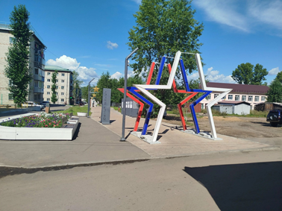
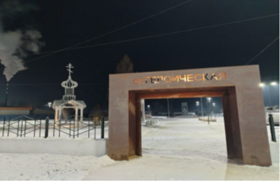
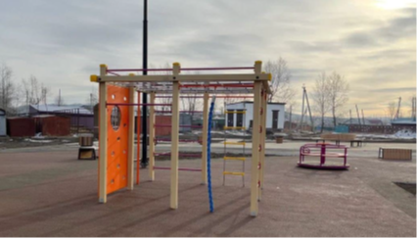
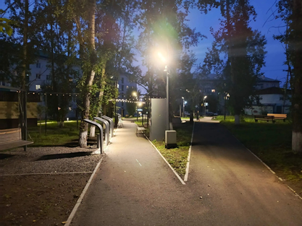
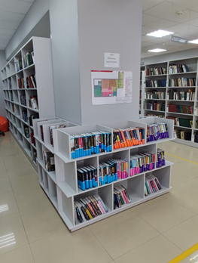

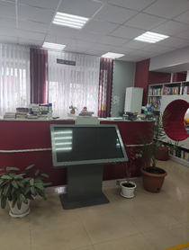
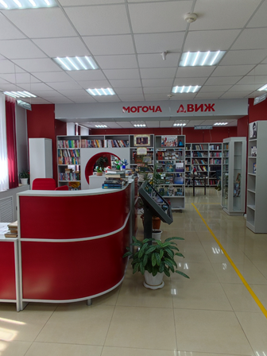
Управление Федерального казначейства
по Забайкальскому краю

Slide 9
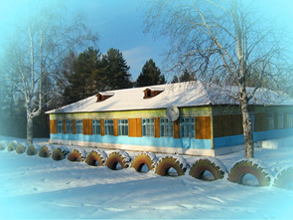
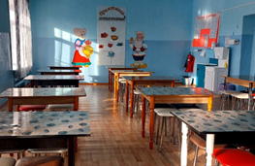
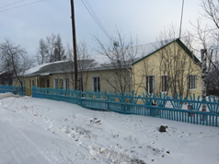
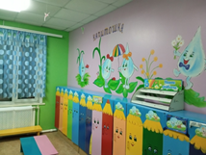
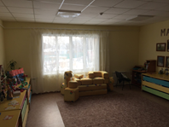
Управление Федерального казначейства
по Забайкальскому краю
МОУ СОШ №33 п. Давенда
МОУ СОШ №33 п. Давенда
(ШКОЛА-САД)
МДОУ д/с №2 Березка

Slide 10

Управление Федерального казначейства
по Забайкальскому краю
Спасибо за внимание!

